Slide 1
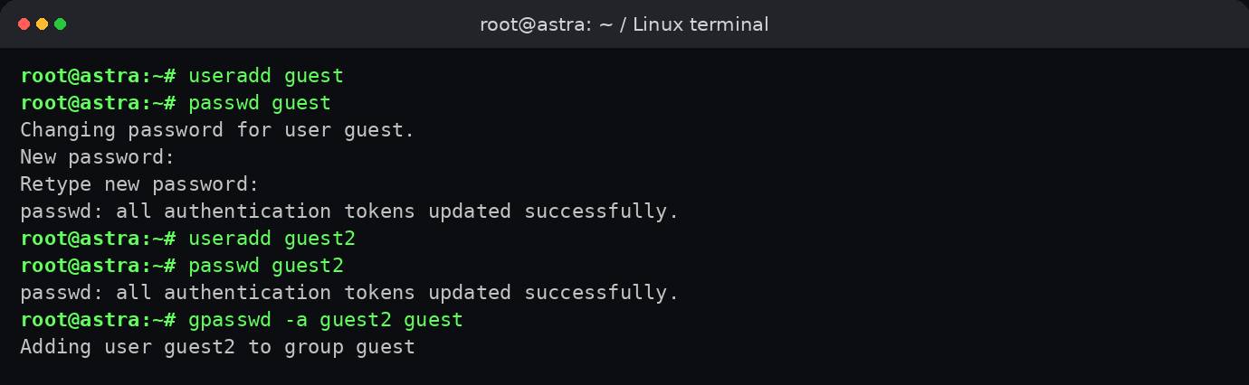
Лабораторная работа №3
Дискреционное разграничение прав в Linux. Два пользователя
Скворцова Анастасия
НБИбд-01-24
1

Slide 2
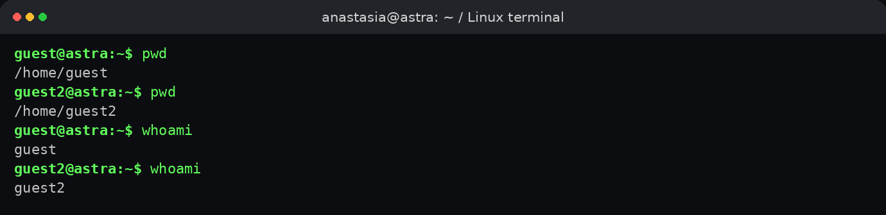
Цель работы
Получить практические навыки работы с правами доступа для групп пользователей в Linux.
Исследовать влияние прав каталога и файла на действия второго пользователя.
Определить минимальные права для типовых операций в общей директории.
2

Slide 3
Создание пользователей и группы
useradd guest
passwd guest
useradd guest2
passwd guest2
gpasswd -a guest2 guest
Созданы пользователи guest и guest2.
Пользователь guest2 добавлен в группу guest.
3

Slide 4
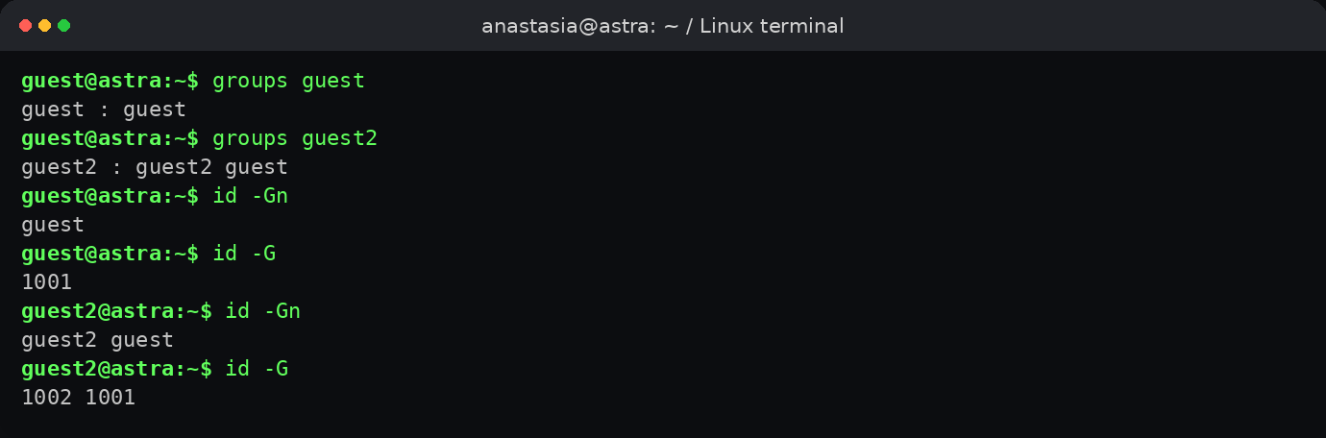
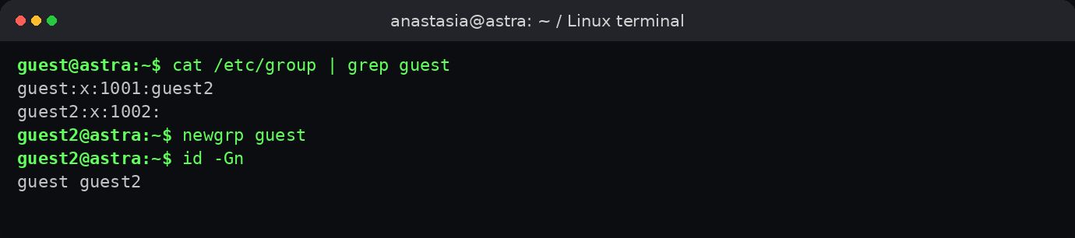
Проверка пользователей и групп
pwd
whoami
groups guest
groups guest2
id -Gn
id -G
cat /etc/group | grep guest
newgrp guest
4

Slide 5
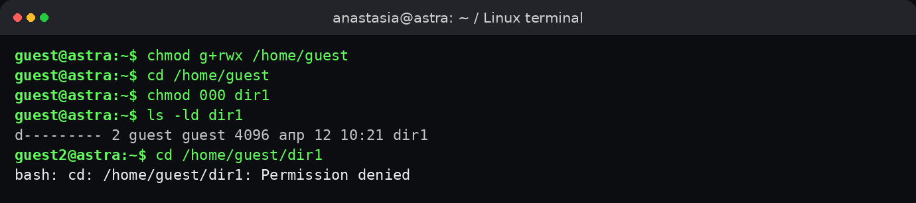
Изменение прав каталога
При правах 000 пользователь guest2 не может войти в каталог dir1.
Права директории напрямую влияют на доступ к объектам внутри неё.
chmod g+rwx /home/guest
chmod 000 dir1
ls -ld dir1
cd /home/guest/dir1
5

Slide 6
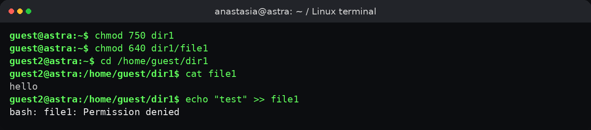
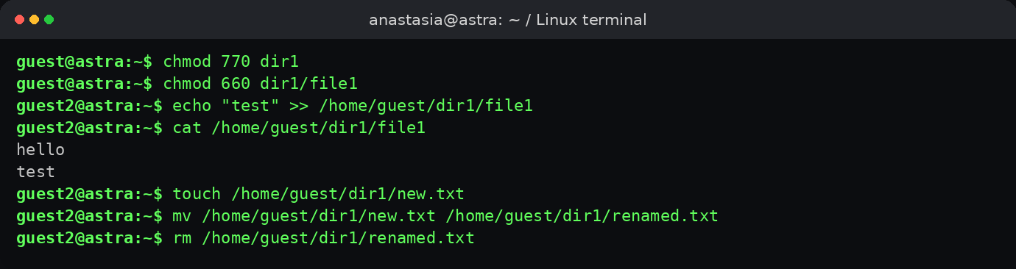
Примеры доступа
Вариант 1
dir1 = 750, file1 = 640
• вход в каталог разрешён
• чтение файла разрешено
• запись в файл запрещена
Вариант 2
dir1 = 770, file1 = 660
• разрешены чтение и запись
• разрешены создание, переименование и удаление файлов
6

Slide 7
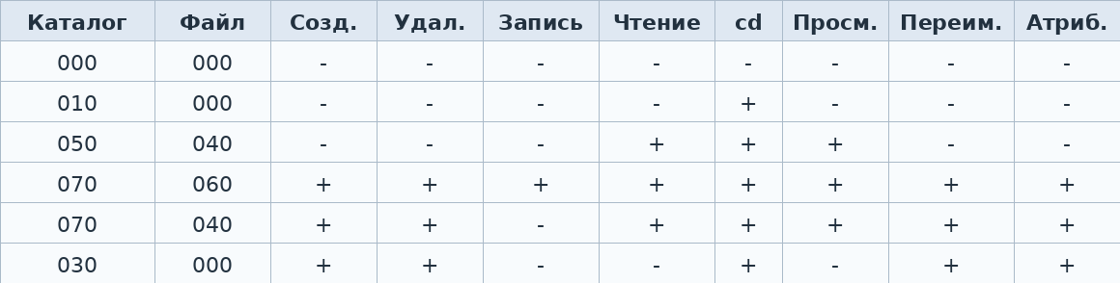
Таблица 3.1. Установленные права и действия
Знак «+» означает, что операция разрешена.
Знак «-» означает, что операция запрещена.
Комбинация прав на каталог и файл определяет итоговый доступ пользователя guest2.
7

Slide 8
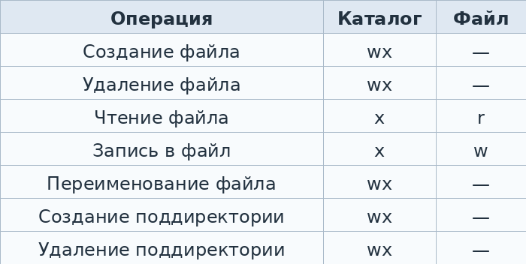
Таблица 3.2 и выводы
для входа в каталог нужен x;
для просмотра содержимого нужен r;
для создания, удаления и переименования нужны w и x;
доступ определяется правами и файла, и каталога;
guest2 получает права группы guest.
8

